Slide 1
História das células a combustível
A célula a combustível é um dispositivo eletroquímico que converte a energia química contida no hidrogênio em energia elétrica e água.
A história das células a combustível teve início no século XIX quando William Robert Groove descobriu que a utilização de dois eletrodos de platinas, em um meio ácido (ácido sulfúrico) e outro isolado em um compartimento com oxigênio e hidrogênio, com presença de água;
Ele percebeu que uma corrente elétrica fluía entre os dois eletrodos e, que também, a quantidade de água ia aumentando no recipiente com gases;
Assim foi criada a primeira célula a combustível.

Slide 2
Histórico das células de combustível.
A primeira célula de combustível foi desenvolvida no século XIX por Sir William Grove.
Mas foi em 1958, quando Francis Thomas Bacon desenvolveu um sistema de CaC a ) Hidróxido de Potássio (KOH) que atraiu a atenção de uma empresa do ramo de energia que o adaptou para o programa Apollo da NASA.
Um problema iminente, era o do aquecimento rápido das células ao entrar em funcionamento, o que poderia prejudicar algumas atividades.

Slide 3
Funcionamento
A célula a combustível é um tipo de bateria em que ocorre o fornecimento contínuo de energia para que se alimente continuamente com gases. A reação do processo na célula utilizando hidrogênio é: 2H2(g) + O2(g) => 2H2O + energia.
Quando o hidrogênio entra em contato com um catalisador, ele transfere elétrons para o metal ou liga produzindo H⁺;
Os prótons são transportados pelo eletrólito, que na célula PEM (possui baixas pressões) é uma membrana polimérica. Essa membrana, além de transportar os prótons, é isolante elétrica;
Os elétrons, por sua vez, são conduzidos por um circuito externo gerando um fluxo de elétrons e, assim, corrente e potência elétricas. No caso do oxigênio, que pode ser obtido da própria atmosfera, é produzido vapor de água com a chegada dos prótons de hidrogênio através da membrana e a circulação dos elétrons.

Slide 4
Funcionamento das células de combustível.
A célula a combustível é uma tecnologia empregada na geração de energia elétrica através de uma reação eletroquímica que utiliza como combustível o hidrogênio puro ou obtido de outros combustíveis ricos em hidrogênio (hidrocarbonetos, por exemplo).
Quando utilizado hidrogênio puro, a célula produz apenas água e calor como produtos. Sendo, portanto, um processo altamente limpo do ponto de vista ambiental. No entanto, devido às dificuldades de obtenção, armazenagem e distribuição de hidrogênio puro, o mais usual são as CaC (Células a Combustível), que trabalham com reformadores de hidrocarbonetos.

Slide 5
Tecnologia
A célula a combustível é uma tecnologia empregada na geração de energia elétrica através de uma reação eletroquímica que utiliza como combustível o hidrogênio puro ou obtido de outros combustíveis ricos em hidrogênio, como os hidrocarbonetos.

Slide 6
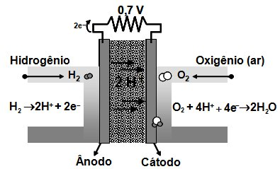

Slide 7
Classificação das células a combustível.
De acordo com os eletrodos:
Os eletrodos são a estruturação do catodo e anodo. Eles podem ser dos tipos:
Fase de operação: duas fases (bifásico)
    gás
    sólido
  Três fases:
    gás
    líquido
    sólido
Geometria
  plana
  tubular

Slide 8
Pelo tipo de eletrólito: O eletrólito é, por definição, toda substância que dissociada ou ionizada conduz íons ou corrente elétrica. Os eletrólitos podem ser:
Ácidos
  ex.: AFC
Alcalinos
  ex.: PAFC
Sólido
  ex.: SOFC
Líquido
  ex.: MCFC
Polimérico
  ex.: PEMFC

Slide 9
Tecnologia Utilizada nas células de Combustível.
PEMFC:
Funciona através de um ânodo no qual o hidrogênio é forçado a passar e onde ele sofre uma reação de oxidação liberando os elétrons livres que caracterizarão a corrente elétrica.
SOFC:
Material Cerâmico.
AFC:
Solução Alcalina (KOH).
PAFC:
Solução de Ácido Fosfórico.

Slide 10
Características
Possui elevada eficiência de conversão elétrica, chegando a 50%;
Possui elevada eficiência de conversão com cogeração chegando a 80% (calor
Pode ser usado para aquecer água);
Geração no local, sem poluição química, porque produz somente água, e sem poluição sonora;
Vida útil estimada de até 40 mil horas;
O custo ainda é elevado porque é uma tecnologia nova e não é produzida em grande escala.

Slide 11
Aplicações
Veículos espaciais;
Energia de backup;
Geração de energia veicular: veículos elétricos e híbridos;
Geração estacionária em indústrias e residências;
Geração portátil como potência para celulares e notebooks.

Slide 12
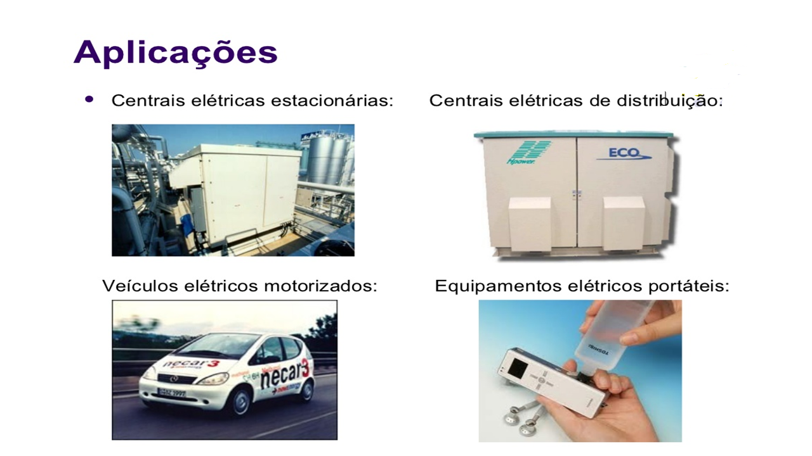
Centrais Elétricas.

Slide 13
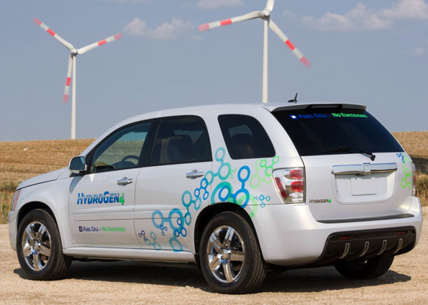
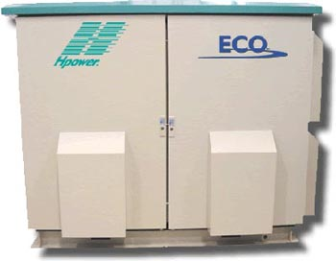

Slide 14
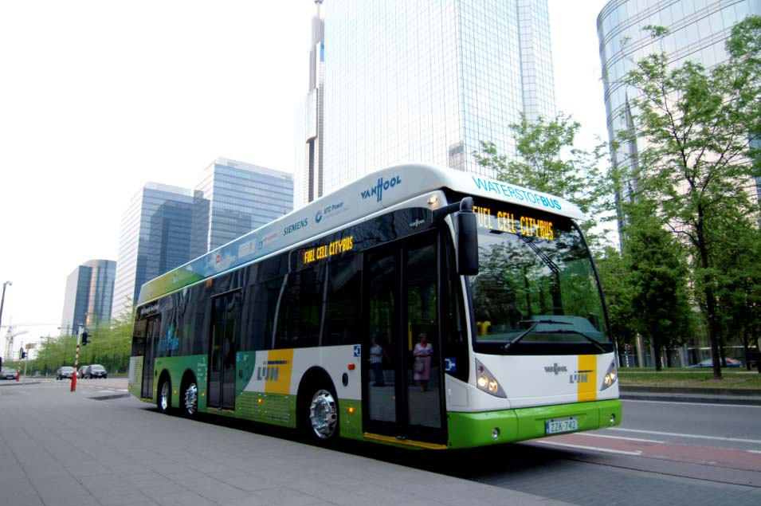

Slide 15
Vantagens
Podem converter mais do que 90% da energia contida num combustível em energia elétrica e calor;
As centrais de produção de energia através de células de combustível podem ser implementadas junto dos pontos de fornecimento, permitindo a redução dos custos de transporte e de perdas energéticas nas redes de distribuição;
Além de produzirem eletricidade, produzem igualmente vapor de água quente;
Devido ao fato de não possuírem partes móveis, apresentam maiores níveis de confiança com os motores de combustão interna e turbinas de combustão;
A substituição das centrais termoeléctricas convencionais que produzem eletricidade a partir de combustíveis fósseis por células de combustível melhorará a qualidade do ar e reduzirá o consumo de água e a descarga de água residual.
As centrais elétricas são muito menos poluentes do que o limite permitido pelas normas ambientais mais restritas. Para além disso, as células de combustível produzem um nível muito inferior de dióxido de carbono.
Produzem muito menos ruído do que os sistemas convencionais de energia.
Apresentam um elevado potencial de desenvolvimento.

Slide 16
Desvantagens
Ser necessário utilizar metais nobres como, por exemplo, a platina que é um dos metais mais caros e raros;
O elevado custo atual em comparação com as fontes de energia convencionais;
A elevada pureza que a corrente de alimentação de hidrogênio deve ter para não contaminar o catalisador;
Os problemas e os custos associados ao transporte e a distribuição de novos combustíveis como, por exemplo, o hidrogênio.

Slide 17
Referências:
Disponível em: http://www.infoescola.com/eletroquimica/celula-a-combustivel/ Acesso em 19/03/2015
Disponível em: http://www.cemig.com.br/pt-br/A_Cemig_e_o_Futuro/inovacao/Alternativas_Energeticas/Paginas/celula_a_combustivel.aspx Acesso em 19/03/2015
Disponível em: http://www.portal-energia.com/celulas-de-combustivel-vantagens-e-desvantagens/ Acesso em 19/03/2015

